Slide 1
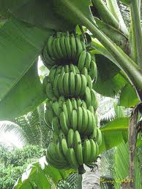
Tập làm văn:
LUYỆN TẬP XÂY DỰNG ĐOẠN VĂN MIÊU TẢ CÂY CỐI.

Slide 2
Hè vừa qua, em được bố mẹ cho về thăm quê ngoại. Em vô cùng sung sướng khi được ngắm cảnh đẹp của vườn cây ăn quả nhà ngoại. Nơi đó có ổi, mận, xoài, táo,…. Nhưng em thích nhất một cây chuối tiêu sai quả trong bụi chuối ở góc vườn.
Khu vườn nhà em đẹp như một khu vườn mùa xuân với rợp bóng cây xanh và bóng chim bay nhảy. Nhưng em thích nhất một cây chuối tiêu sai quả trong bụi chuối ở góc vườn.
Vườn nhà em trồng rất nhiều cây như: cam, bưởi, xoài, táo…. Nhưng em thích nhất một cây chuối tiêu sai quả trong bụi chuối ở góc vườn.

Slide 3
Nhìn từ xa, cây chuối như một cái ô xanh mát rượi. Thân cây cao hơn đầu người, mọc thẳng, không có cành, chung quanh là mấy cây con đứng sát lại thành bụi như người mẹ đang dắt con đi dạo mát. Đến gần mới thấy rõ chiếc ô xanh đã không còn lành lặn, sắc màu đã không còn tươi tốt. Vỏ cây ram ráp, bắt đầu khô lại.

Slide 4
....như người mẹ đang dắt con đi dạo mát. Đến gần mới thấy rõ chiếc ô xanh đã không còn lành lặn, sắc màu đã không còn tươi tốt. Vỏ cây đã hơi khô lại, sờ vào thấy ram ráp.
…….như người mẹ đang dắt con đi dạo mát. Đến gần mới thấy rõ chiếc ô xanh đã không còn lành lặn, sắc màu đã không còn tươi tốt. Vỏ cây ram ráp, bắt đầu khô lại.
.... Những cây chuối con đứng sát bên chân mẹ . Có cây chưa ra lá, có cây loe hoe vài tàu lá nhỏ. Sờ vào thân chuối tay em có cảm giác mát rượi vì cái vỏ căng đầy nước và nhẵn bóng của nó.
....như người mẹ đang dang rộng vòng tay ôm lấy những đứa con bé bỏng. Sờ vào thân chuối, tay em không còn cảm giác mát rượi vì cái vỏ nhẵn bóng, căng đầy nước của nó đã hơi khô lại.

Slide 5
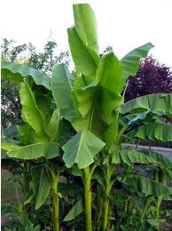
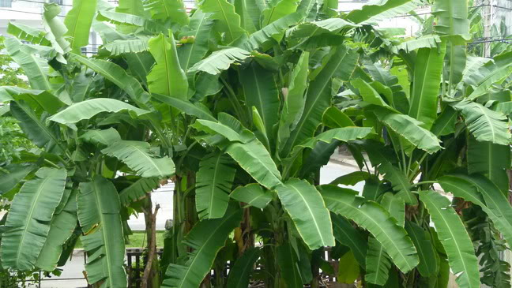
Bụi chuối tiêu

Slide 6
..... Buồng chuối dài lê thê, kéo thân chuối ngả về một phía. Mỗi buồng có tới hơn chục nải. Mỗi nải có khoảng chục quả nhỏ xinh như ngón tay. Theo thời gian, chúng lớn dần lên, màu vàng óng, tỏa hương thơm phảng phất khắp vườn. Quả nào quả nấy dáng cong cong thật đẹp.
..... Từ thân chuối, một búp hoa màu tím bắt đầu nhú ra. Ngày qua ngày, bông hoa chuối ấy dần dần “lột xác” để lộ ra những quả chuối màu xanh non nhỏ xinh như ngón tay em bé. Rồi cánh hoa màu tím rụng dần để lộ buồng chuối dài lê thê. Những nải chuối úp sát vào nhau. Mỗi nải chen chúc hơn chục quả. Theo thời gian, chúng lớn dần lên, màu vàng ươm. Quả nào quả nấy dáng cong cong thật đẹp. Một mùi thơm dịu nhẹ lan tỏa khắp khu vườn nhà em.

Slide 7
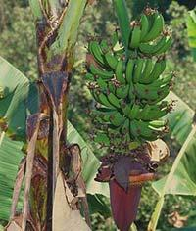
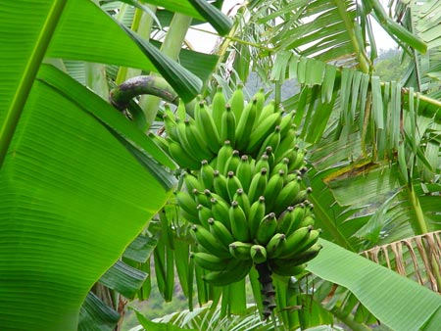

Slide 8
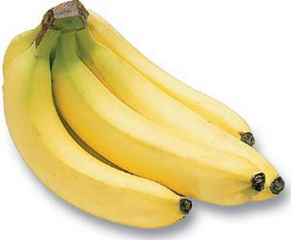
Đoạn 4: (Cây chuối rất có ích. Trái chuối ăn rất ngon và là nguồn dinh dưỡng vô cùng quý giá. Thân chuối, củ chuối dùng làm thức ăn cho lợn. Lá chuối còn dùng để gói bánh, gói giò.) Chuối có ích như thế nên bà em thường xuyên chăm bón cho chuối tốt tươi.

Slide 9
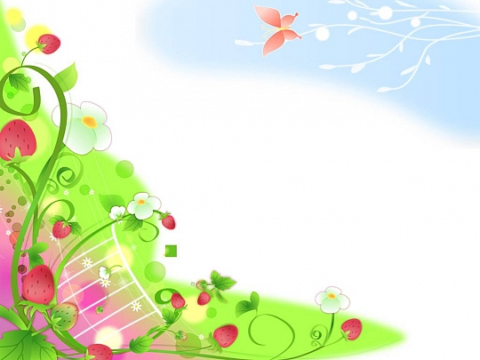
Chúc các em chăm ngoan, học giỏi

